Slide 1

边沿概率密度
二维连续型随机变量(X,Y),
其分量X和Y是否为连续型随机变量？
设二维连续型随机变量(X,Y)的概率密度为f(x,y),则
分量X的概率密度记为f_{X}(x)，称为(X,Y)关于X的边沿
概率密度;
分量Y的概率密度记为f_{Y}(y)，称为(X,Y)关于Y的边沿概率密度.

Slide 2
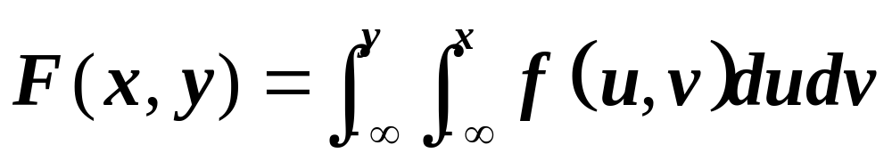
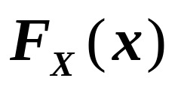
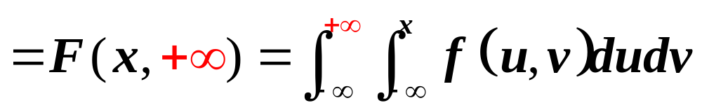
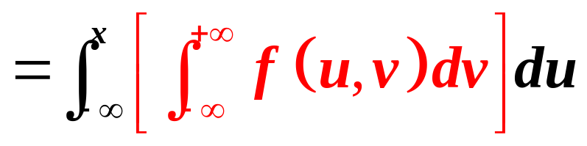
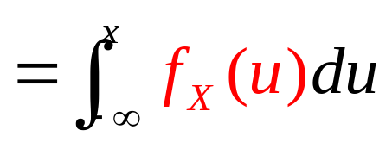
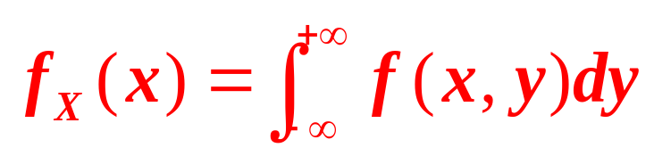
设二维连续型随机变量(X,Y)的概率密度为f(x,y),则
这表明：
（1）分量X是连续型随机变量,
（2）分量X的概率密度，即(X,Y)关于X的边沿概率密度为

Slide 3
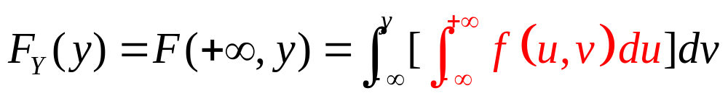
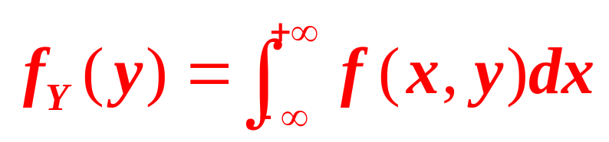
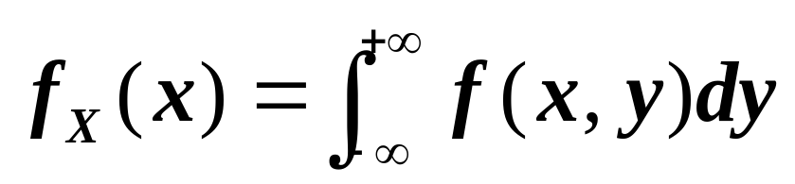
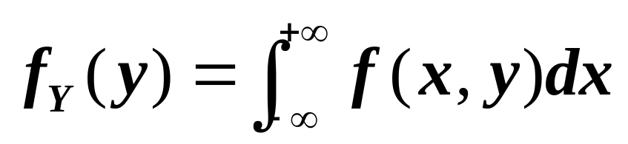
同理，
分量Y是连续型随机变量,
分量Y的概率密度，即(X,Y)关于Y的边沿概率密度为
结论：

Slide 4
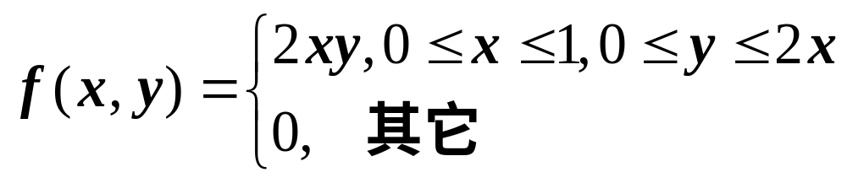
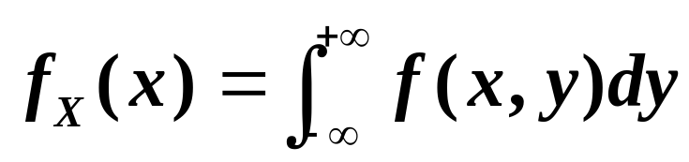
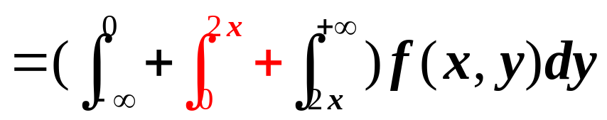
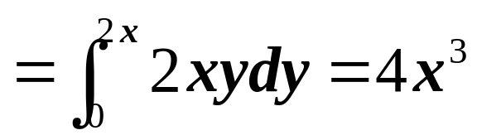
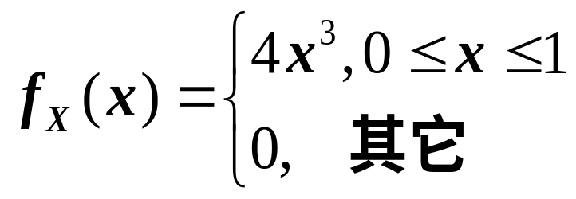
例1 设二维随机变量(X,Y)的概率密度为
y
y=2x
求关于X和Y的边沿概率密度.
当x<0或x>1时,
因f(x,y)=0, 则f_{X}(x)=0
解:
0
1
x
当0 ≤ x ≤ 1时,
(X,Y)关于X的
边沿概率密度为:

Slide 5
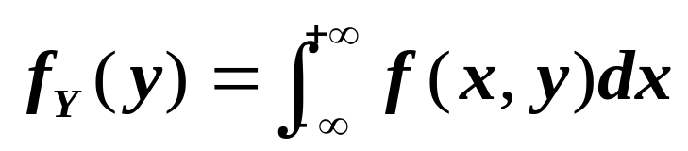
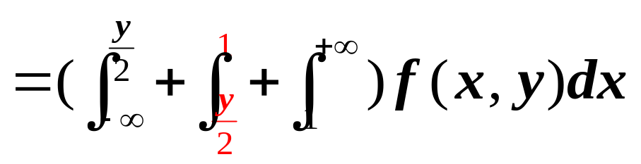
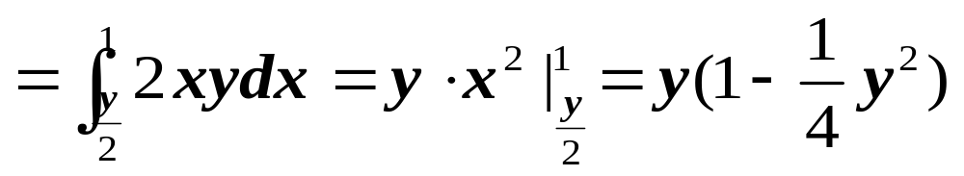
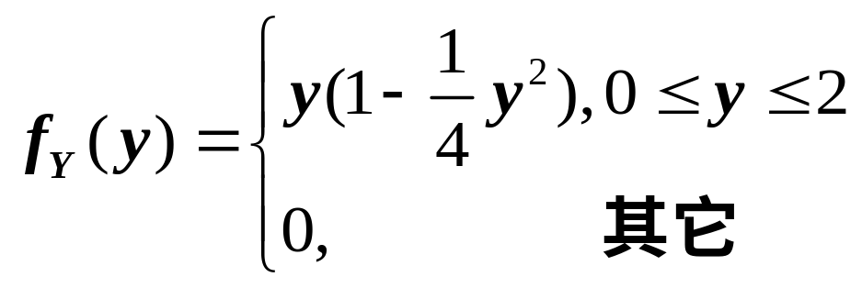
当y<0或y>2时,
因f(x, y)=0得：f_{Y}(y)=0
y
y=2x
2
当0≤y≤2时,
0
x
于是得(X,Y)关于Y的边沿概率密度为

Slide 6
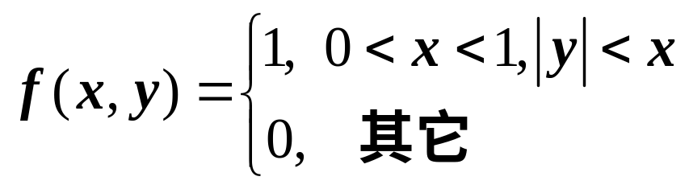
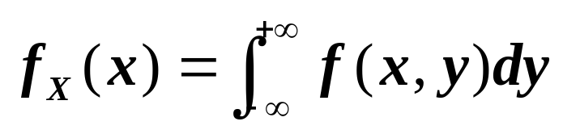
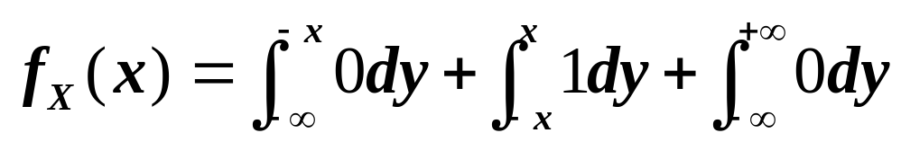
19. 设二维随机变量(X,Y)的概率密度为
y
求关于X和Y的边沿概率密度.
y = x
解:
当x≤0或x≥1时, 0
0
1
x
当0 < x < 1时,
y = - x

Slide 7

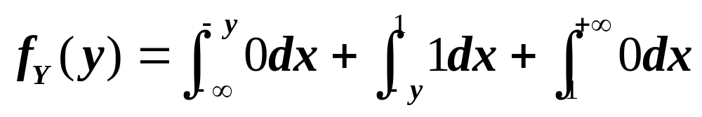
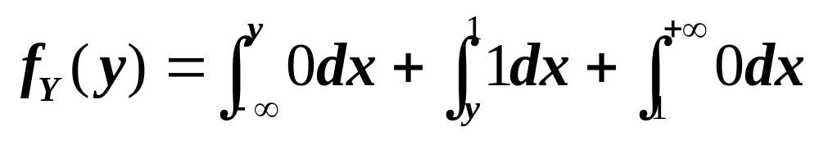
19. 设二维随机变量(X,Y)的概率密度为
y
求关于X和Y的边沿概率密度.
.
1
y = x
解:
0
x
-1
.
y = - x
当y≤-1或y≥1时, 0
当-1< y ≤0时,
当0 < y < 1时,

Slide 8
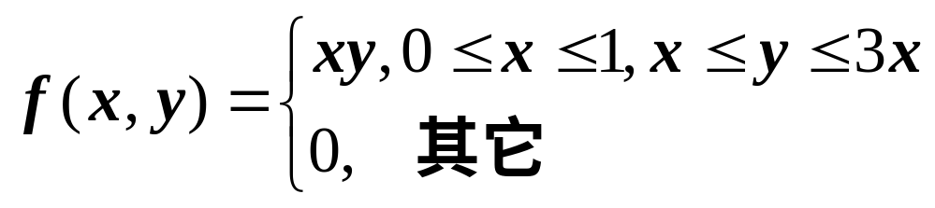
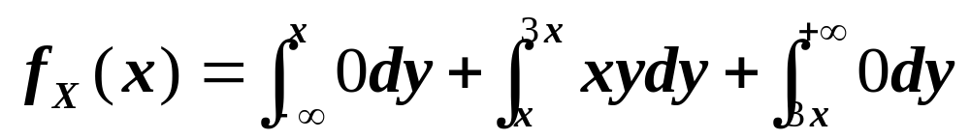
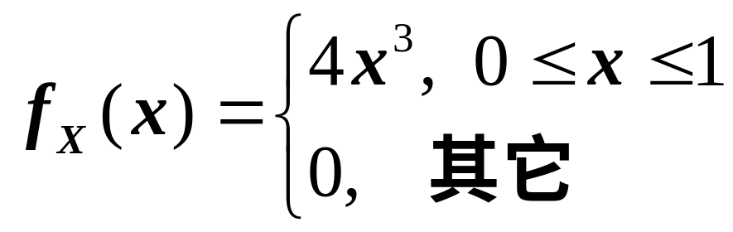
例4 设二维随机变量(X,Y)的概率密度为
.
3
y=3x
求关于X和Y的边沿概率密度.
解:
.
1
y=x
当0 ≤ x ≤ 1时,
.
1

Slide 9
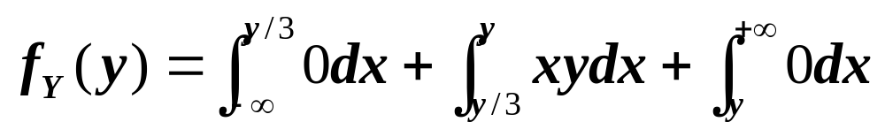
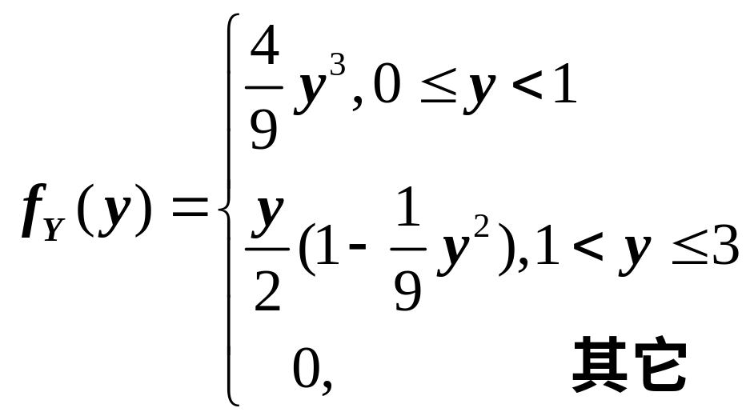
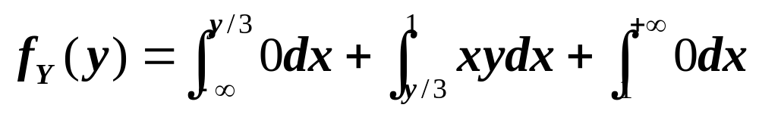
例4 设二维随机变量(X,Y)的概率密度为
.
3
y=3x
求关于X和Y的边沿概率密度.
解:
.
1
y=x
当0 ≤ y < 1时,
.
1
当1 < y ≤ 3时,

Slide 10
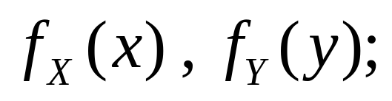
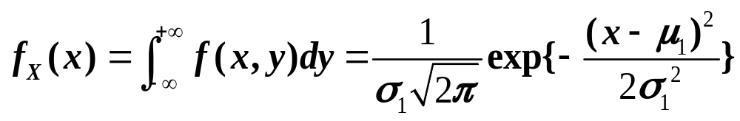
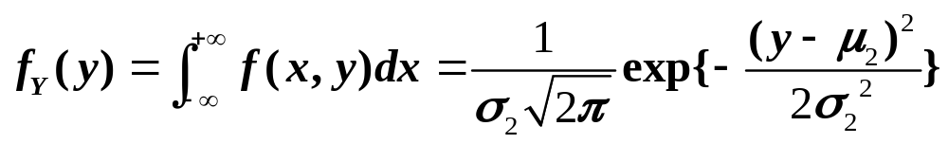
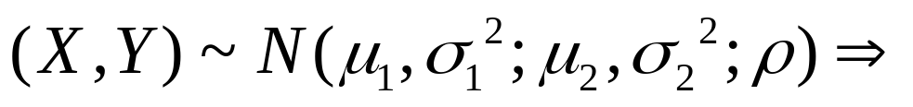
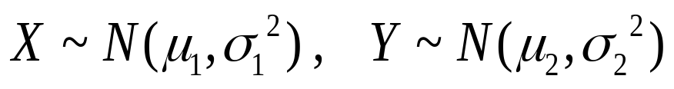
例2 设
求
解：
结论

Slide 11
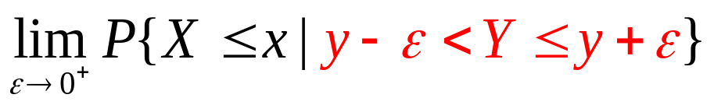
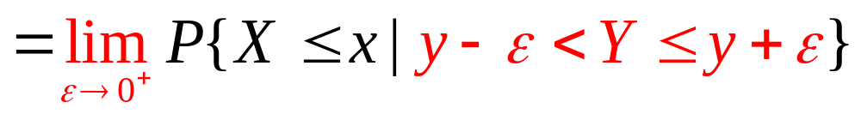
条件分布函数：
F_{X|Y}(x|y)=P(X≤x|Y=y)
定义 对于二维连续型随机变量(X,Y),
如果下面的极限存在
则称为在条件Y=y下，X的条件分布函数,
即
F_{X|Y}(x|y)=P(X≤x|Y=y)
Notes:
可以看成Y=y0

Slide 12
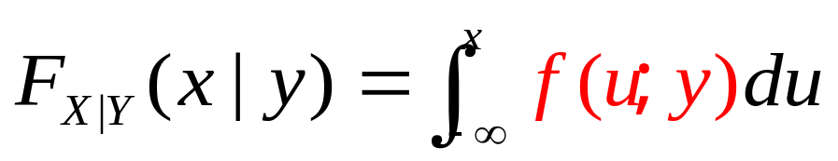
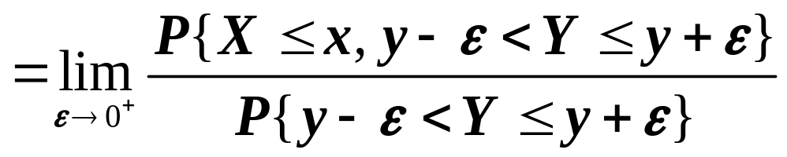
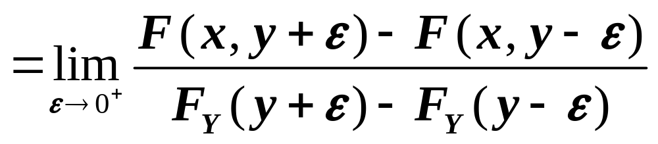
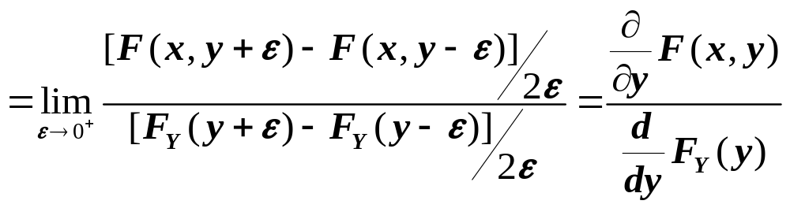
条件分布函数：
F_{X|Y}(x|y)=P(X≤x|Y=y)
条件概率密度:
找 f (u; y), 使
Notes:
Y=y0

Slide 13
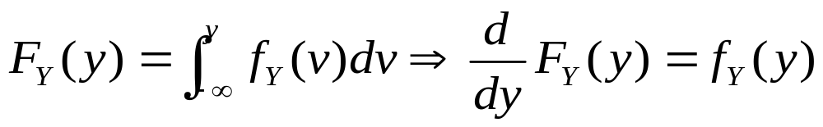
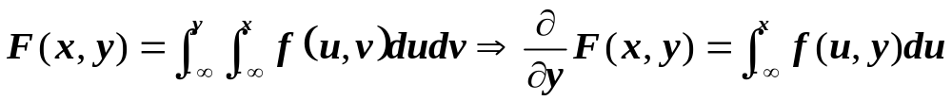
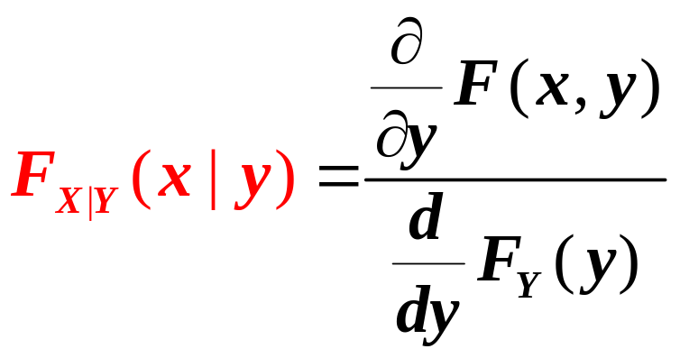
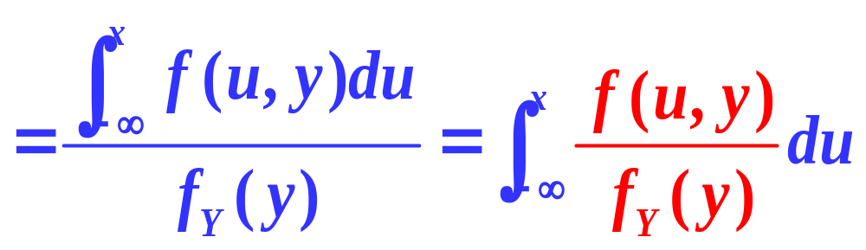
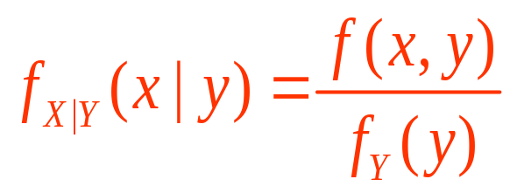
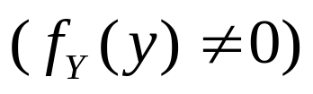
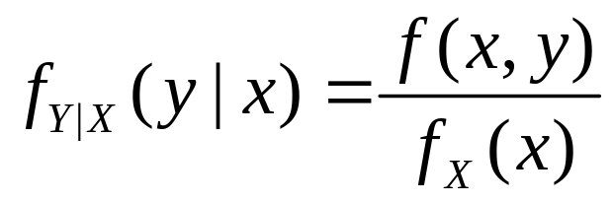
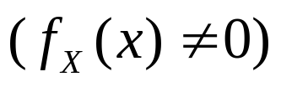
记
x∈(-∞,+∞)
f_{X|Y}(x|y)称为在条件Y=y下X的条件概率密度,一元函数 。
同理
y∈(-∞,+∞)
f_{Y|X} (y|x)称为在条件X=x下Y的条件概率密度,一元函数 。

Slide 14
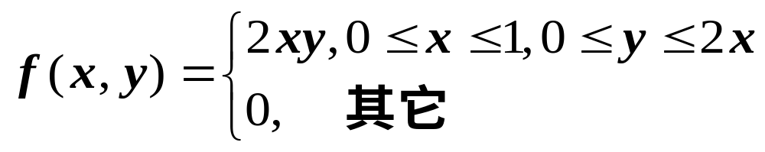






例1 设二维随机变量(X,Y)的概率密度为
y
2
(1)求条件概率密度
解: (1)
0
1
x

Slide 15




2
0
1

Slide 16




Slide 17







F_{X|Y}(x|y)=P(X≤x|Y=y)
当Y=1时,
故

Slide 18






故

Slide 19



19. 设二维随机变量(X,Y)的概率密度为
y = x
求条件概率密度.
1
.
解:
0
1
-1
.
y = - x
当0 < x < 1时,

Slide 20




y = x
1
.
0
1
-1
.
y = - x
当-1< y ≤0时,
当0< y <1时,

Slide 21

例2 设二维随机变量(X,Y)的概率密度为
.
3
y=3x
求条件概率密度.
解:
.
1
y=x
.
1
当0 < x ≤ 1时,

Slide 22


当0< y < 1时,
当1≤ y <3时,

